Slide 1
E-learning
Hygiënisch werken in de
Installaties van PWN

Slide 2

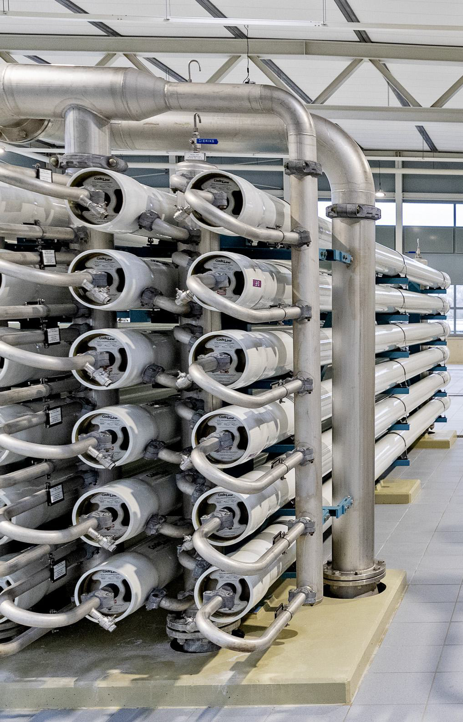
De inhoud van de cursus
De cursus is een samenvatting van de landelijke hygiënecode en ons eigen PWN-beleid
U leert:
Noodzaak cursus
Huisregels
Indeling zuiveringsinstallaties
Hygiënische zones Nieuwbouw en Renovatie projecten
Toets met 10 meerkeuze vragen
Als u 7 of meer vragen goed heeft, bent u geslaagd.
In deze e-learning wordt ook informatie vertelt.
Zet daarom het geluid aan.
Notes:
Hygiënisch en veilig werken staat binnen PWN op 1. In deze cursus laten we u de belangrijkste regels en richtlijnen zien.
U leert waarom hygiënisch werken belangrijk is, welke huisregels we hanteren, hoe onze zuiveringsinstallaties zijn ingedeeld, hoe u een hygiënische zone herkent en op welke borden en pictogrammen u moet letten.
Aan het eind van de cursus krijgt u 10 meerkeuzevragen. Daar moet u er minimaal 7 van goed hebben om voor ons aan de slag te kunnen.

Slide 3
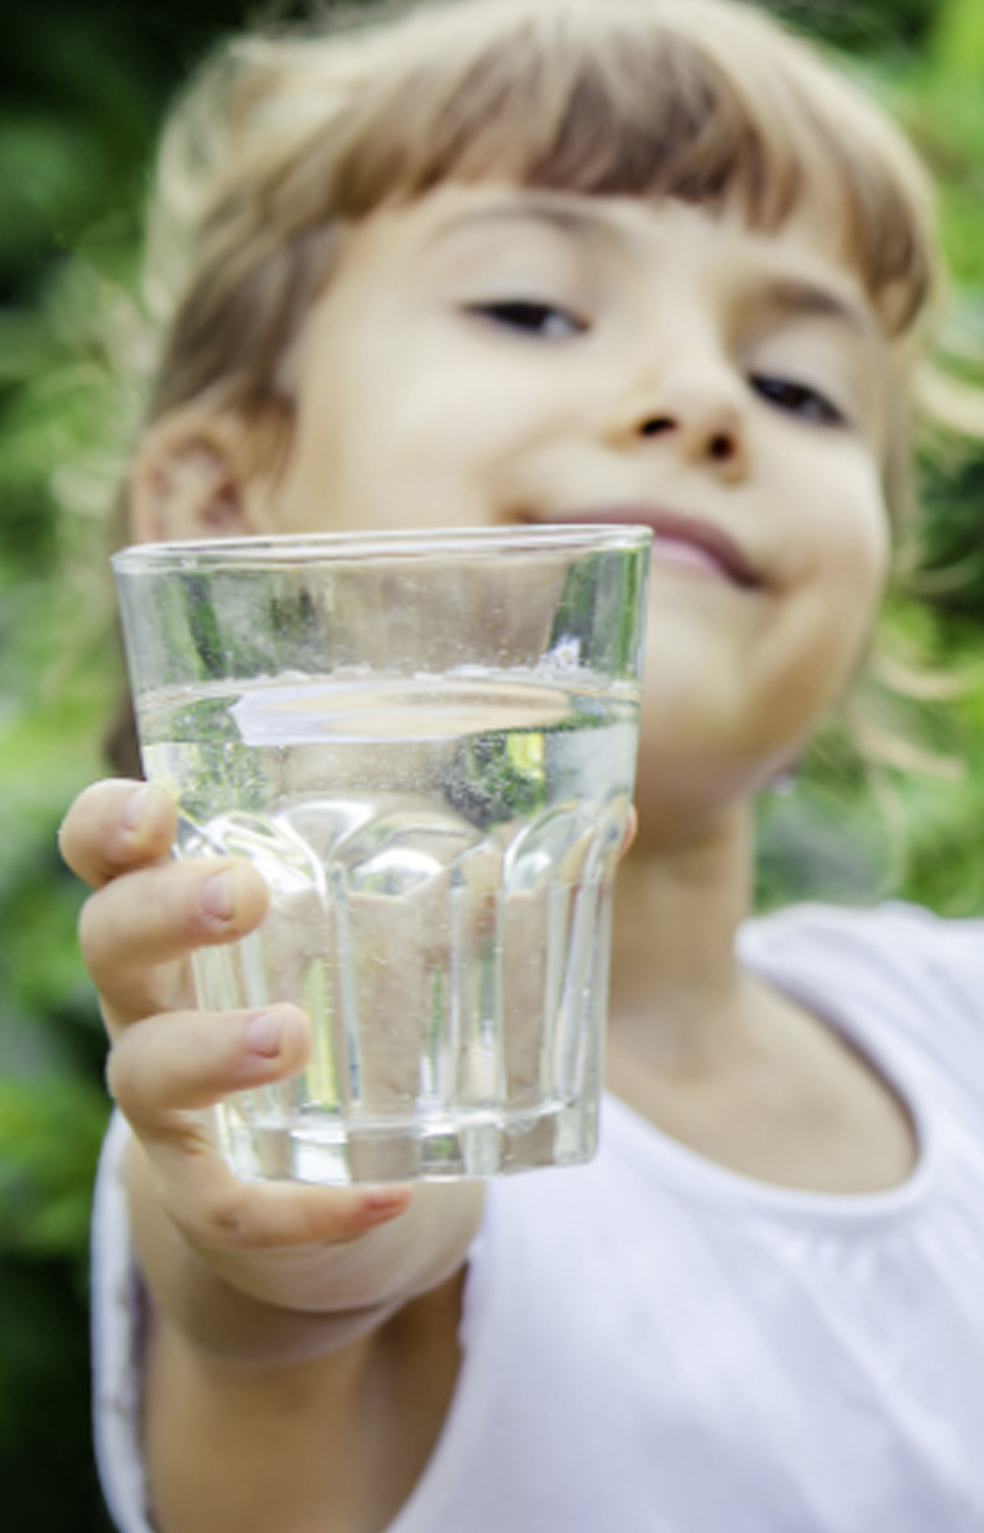
Waarom deze cursus
Schoon drinkwater is van levensbelang
825.000 aansluitingen (huishoudens en bedrijven) gebruiken dagelijks PWN-water
Gevolgen van besmetting in een (zuiverings)installatie raakt heel veel mensen
Hygiënisch werken is absolute noodzaak
Notes:
Schoon en veilig drinkwater is letterlijk van levensbelang.
PWN is verantwoordelijk voor het veilige en schone drinkwater in de hele provincie Noord-Holland, met uitzondering van Amsterdam.
Dat betekent dat zo’n 825 duizend huishoudens en bedrijven dagelijks PWN-water gebruiken. Gemiddeld wel 120 liter water per persoon per dag. Van douchen en koken tot een glas water of het doorspoelen van de wc.
Als er in een van de 5 zuiveringslocaties of 5 distributie pompstations van PWN niet hygiënisch wordt gewerkt, kan dat dus enorme gevolgen hebben voor honderdduizenden mensen.
Schoon water is van levensbelang, hygiënisch werken is dat dus ook.

Slide 4
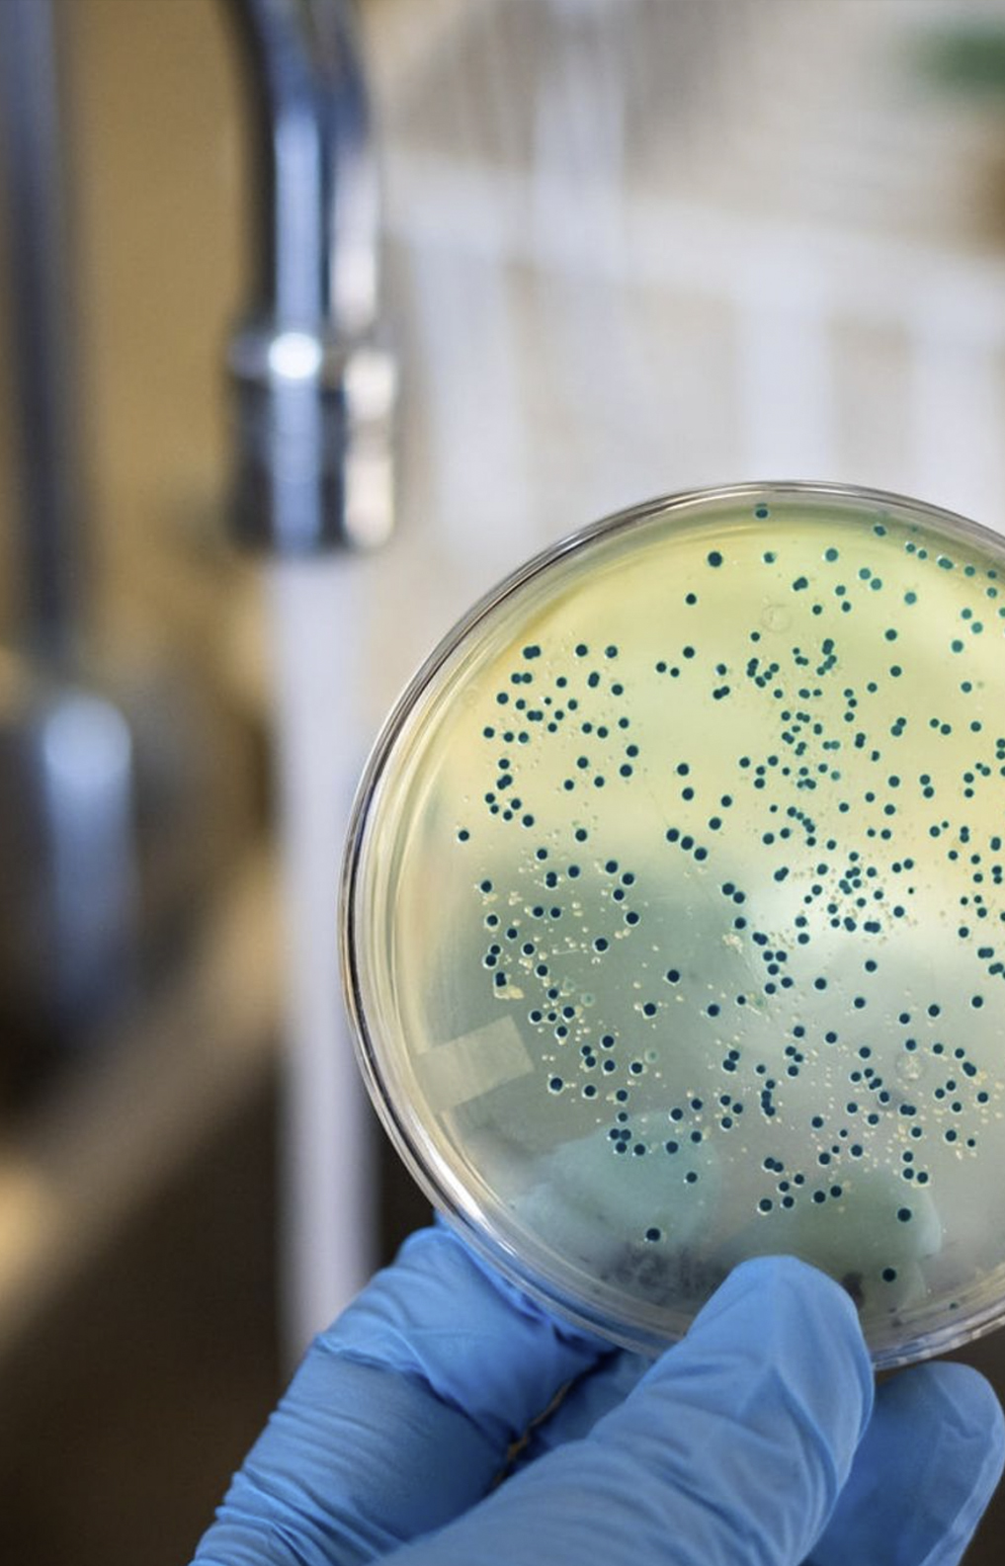
Hoe kan drinkwater besmet raken?
Chemisch:
Door lozing in het ingenomen water
Vervuiling in chemicaliën
Lekkage van olie uit pompen
Gebruik van niet schone materialen
Door gereedschap, materiaal en/of materieel in open installaties en/of leidingdelen te leggen
Biologisch
Door binnendringen van ongedierte
Vuil water
Microbiologisch
Door binnendringen verontreinigd water (kan er schoon uitzien)
Niet hygiënisch werken
Notes:
Hoe kan drinkwater besmet raken?
Om besmettingen te voorkomen is het goed om te weten hoe drinkwater eigenlijk besmet kan raken. Er zijn drie soorten besmettingen met verschillende risico’s.
Op de eerste plaats is er de chemische vervuiling. Deze ontstaat bijvoorbeeld door lozingen in het IJsselmeer, de belangrijkste waterbron voor PWN. Ook chemicaliën die worden gebruikt tijdens de waterzuivering of olie die uit een pomp lekt in een installatie kunnen water besmetten. En ontsmetten we de materialen die we geleverd krijgen niet goed, dan vormen ze een potentiele besmettingshaard.
Het tweede type is de biologische vervuiling. Denk hierbij aan ongedierte dat een installatie kan binnendringen. Van insecten, muizen, ratten en vogels tot vleermuizen. Ook een lekkage in een installatie kan het water vervuilen.
Op het voorkomen van het derde en laatste type ligt de focus van deze training: de microbiologische vervuiling. Deze ontstaat door het binnendringen van verontreinigd water, dat kan op het oog schoon en helder uitzien, en door onhygiënisch werken.

Slide 5
Besmetting kan chemisch, biologisch of
microbiologisch zijn.
Deze cursus gaat over microbiologische besmettingen.
Werk hygiënisch en voorkom problemen
voor honderdduizenden mensen.
Wat er niet inkomt, hoeft er ook niet uit
Notes:
We vatten het nog even kort samen:
Water kan vervuild raken door chemische, biologische of microbiologische besmetting. In deze cursus focussen we op het voorkomen van microbiologische besmettingen

Slide 6

Huisregels op onze locaties
Toegangspassen
Niet naar binnen met een (besmettelijke) ziekte
Persoonlijke hygiëne
Niet eten, drinken of roken tijdens werk
Hygiëne zonering opvolgen
Verplicht gebruik van desinfectiemiddel
Schone laarzen en kleding
Schoon gereedschap afgeborsteld met desinfectiemiddel
PWN goedgekeurde hulpmiddelen
Draaiboek en werkvergunning
Desinfectie waar nodig
Veiligheid
altijd op
één!
Notes:
Huisregels op onze locaties
Om besmettingen te voorkomen gelden er op onze PWN-locaties en infiltratiegebieden belangrijke huisregels. Deze gelden altijd en overal.
1 Op al onze locaties geldt een strikt toegangsbeleid. U heeft een toegangspas nodig om toegang te krijgen tot een locatie. Heeft u die niet, dan meldt u zich bij de ingang en geeft u de naam van uw contactpersoon door. Hij of zij ontvangt u en begeleidt u verder.
2 We ontvangen geen mensen die ziek zijn. Bent u ziek, meldt u zichzelf dan af bij uw werkgever of uw PWN-contactpersoon.
3Persoonlijke hygiëne vormt de basis van hygiënisch werken. Was uw handen veel en vaak. Was ze altijd voor u aan het werk gaat, na een bezoek aan het toilet en voor en na het eten.
4Let erop dat u niet drinkt, eet of rookt op uw werkplek. Eten en drinken doet u in de kantine of de schaftkeet. Roken doet u buiten.
5Let goed op of er hygiënische zones worden aangegeven op de locatie waar u aan de slag gaat. Dit zijn zones bij open water waar speciale eisen voor worden gesteld. Ze zijn duidelijk gemarkeerd. Volg altijd de regels die binnen de hygiënische zone gelden.
6Maak altijd gebruik van desinfectiemiddel
7Draag altijd schone kleding en schone laarzen.
8Gebruik schoon gereedschap en schone materialen. Desinfecteer ze voor gebruik met desinfectiemiddel
9Gebruik alleen hulpmiddelen die door PWN zijn goedgekeurd.
10Maak gebruik van een draaiboek en vul een werkvergunning in voordat u aan de slag gaat.
11Desinfecteer waar het nodig of voorgeschreven is.

Slide 7
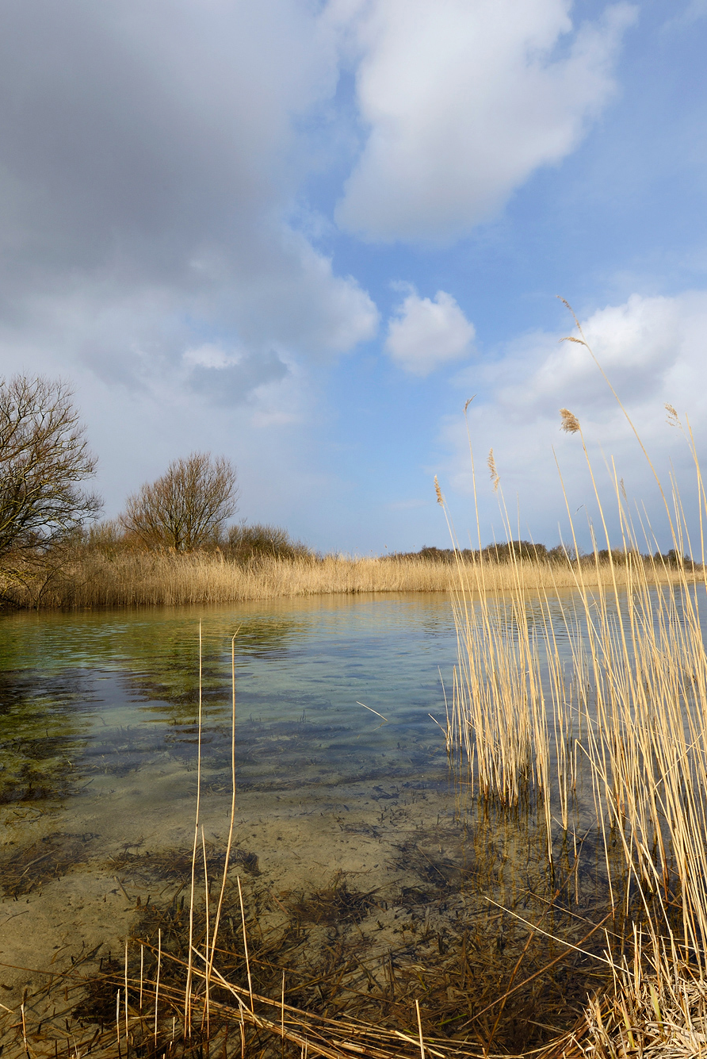
Huisregels infiltratiegebieden
Voorkom bodemverontreiniging
Plaats geen materiaal en gereedschap direct op de grond
Voorkom binnendringen van zand, grond en vuil in teruggewonnen water
Neem geen enkel risico, als het om drinkwater gaat
Notes:
Huisregels in onze infiltratiegebieden
Onze infiltratiegebieden in de duinen zijn Natura2000gebieden. Ze zijn beschermd en we moeten er extra voorzichtig mee omgaan. De duinen zijn een natuurlijk waterfilter en een belangrijke bzuiveringsstap voor PWN. Zorg er dus voor dat u zorgvuldig werkt en alle regels naleeft.
Let er goed op dat de voertuigen of hulpmiddelen die u gebruikt geen motor- of hydraulische olie lekken. Zo voorkomt u dat de bodem verontreinigt raakt.
Plaats uw gereedschap of materiaal niet direct op de grond. De duinen zitten vol met leven en we willen voorkomen dat dieren in aanraking komen met materialen.
Zorg ervoor dat er geen grond en/of zand in de winputten terechtkomt.
Kortom: neem geen enkel risico als het om drinkwater gaat. Een besmetting voorkomen is beter dan achteraf de oorzaak achterhalen en bestrijden.

Slide 8
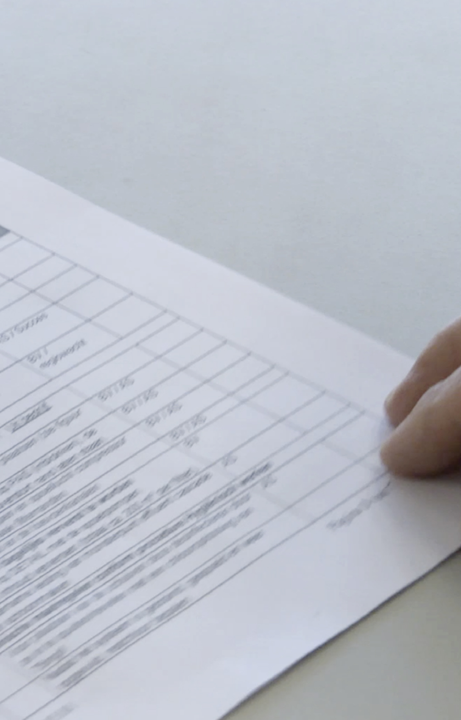
Draaiboek en werkvergunningen
Een werkvergunning is altijd nodig. Ingevuld en afgetekend.
De noodzaak van een draaiboek bekijken we per klus.
In het draaiboek staat bijvoorbeeld:
Algemene beschrijving van de werkzaamheden
Relatie met andere werkzaamheden
Aandachtspunten en consequenties
Stappenplan, inclusief desinfectieplan
Notes:
Draaiboek en werkvergunning
Een werkvergunning heeft u altijd nodig. Welke klus u ook doet. De vergunning moet ingevuld en ondertekend zijn. Zo weten wij wie, waar en met hoeveel mensen aan het werk is.
Of er ook een draaiboek nodig is, wordt per klus bekeken. In het draaiboek staat o.a. beschreven:
Een algemene omschrijving van de werkzaamheden.
De relatie met andere werkzaamheden.
Een inventarisatie van de risico’s met aandachtspunten en gevolgen.
Een stappenplan waarin de klus van begin tot eind beschreven staat, inclusief een eventueel desinfectieplan.

Slide 9
Indeling zuiveringsfases – blauw, oranje en rood
PWN zuivert water stap voor stap, van grof naar fijn, op weg naar veilig drinkwater
Hoe verder in het zuiveringsproces de werkzaamheden, hoe erger de gevolgen van een besmetting. Daarom in een installatie altijd een hygiënische zone inrichten
Zuiveringsfases zijn ingedeeld in 3 categorieën:
Categorie blauw
Ruw water, heeft nog geen desinfectie gehad
Categorie oranje
Heeft enige desinfectie gehad
Categorie rood
Hoofddesinfectie of drinkwaterkwaliteit
Notes:
Indeling zuiveringsfases – blauw, oranje en rood
PWN zuivert het IJsselmeerwater stap voor stap. Van grof tot heel fijn. Van het tegenhouden van takken en vissen tot het afbreken van medicijnresten op molecuulniveau.
Hoe verder in het zuiveringsproces er gewerkt wordt, hoe erger de gevolgen zijn als er een besmetting plaatsvindt.
We hebben onze zuiveringsfases onderverdeeld in drie categorieën. Iedere categorie heeft een herkenbare, eigen kleur:
BLAUW – dit is ruw water, hier heeft nog geen enkele desinfectie plaatsgevonden.
ORANJE – hier heeft enige desinfectie plaatsgevonden. Een deel van de bacteriën en virussen is verwijderd.
ROOD – het water is in de hoofddesinfectie stap of is al drinkwaterkwaliteit. Hier worden of zijn alle schadelijke bacteriën en virussen uit het water verwijderd.

Slide 10
Categorie blauw
Categorie oranje
Categorie rood
Ruwwater, geen zuivering
Voorbeelden: bekkens, inlaatkanalen, ruwwaterzeven
Geen desinfectie na werkzaamheden
Geen controle via bemonstering
Installatie mag weer direct gebruikt worden
Enige zuivering
Voorbeelden: coagulatie en sedimentatie
Desinfectie na werkzaamheden
Controle achteraf via bemonstering
Installatie mag weer direct gebruikt worden
Laatste zuiveringsfase of al drinkwater
Voorbeelden: drinkwaterkelders, gehele PWN distributienetwerk
Desinfectie na werkzaamheden
Controle achteraf via bemonstering
Installatie mag alleen na goedkeuring monsters gebruikt worden
Notes:
kleur blauw
De blauwe categorie hoort bij ruw water waar nog geen enkele desinfectie heeft plaatsgevonden. Hieronder vallen de bekkens, inlaatkanalen, ruwe waterpompen en de infiltratiepanden in onze infiltratiegebieden onder.
Na oplevering hoeft u niet te desinfecteren. Wel is het belangrijk om goed schoon te spoelen. Dat mag ook met ruwwater.
Na uw werkzaamheden hoeven er geen controlemonsters genomen te worden door het Waterlaboratorium. De installatie mag direct na oplevering weer gebruikt worden.
kleur oranje
Binnen de oranje zuiveringsstap heeft enige desinfectie plaatsgevonden of het vindt ter plekke plaats. Hieronder vallen Ceramac, flocculatie/sedimentatie en snelle zandfiltratie op PSA en WPJ.
Na uw werkzaamheden is desinfectie noodzakelijk. Het Waterlaboratorium neemt na de desinfectie controlemonsters. De installatie mag direct na desinfectie en het nemen van de controle monsters weer in gebruik genomen worden.
Worden de monsters afgekeurd, dan moet er opnieuw schoongemaakt en gedesinfecteerd worden. Hierna neemt het Waterlaboratorium weer monsters. Nu moet er wel gewacht worden op de uitslag.
kleur rood
Binnen de rode categorie is het water aan de hoofddesinfectiestap of is het al van drinkwaterkwaliteit. Hieronder vallen de UF- en HF-membraaninstallaties, pompstations Wim Mensink en Bergen, de winputten in de duinen, UV/Waterstofperoxide op PSA, alle drinkwaterkelders en het gehele PWN transport- en distributienetwerk.
Na uw werkzaamheden moet er gedesinfecteerd worden. Het Waterlaboratorium neemt hierna monsters. De installatie mag pas weer gebruikt worden als de uitslag positief is. Worden de monsters afgekeurd, dan moet er opnieuw schoongemaakt en gedesinfecteerd worden. Hierna worden er weer nieuwe monsters genomen.

Slide 11
Categorie blauw
Categorie oranje
Categorie rood
Pompstation Andijk
Bekken, Ruwwater micro- en trommelzeven, SIX
Flocculatoren, Zandfilters, Keramische microfiltratie
UV / waterstofperoxide, Actief koolfilters, Reinwater microzeven
Waterwinstation Prinses Juliana (WJP)
Bekken, Ruwwater trommelzeven
Coagulatie & sedimentatie, Zandfilters
Jan Lagrand
UF-filtratie en HF-filtratie
Membraanzuivering I & II
Jan Lagrand
UV / waterstofperoxide, Actief koolreaktoren
Voorzuivering
Infiltratie
Infiltratiepanden
Winputten, Strangen, Scundairs
Productiebedrijf Bergen
Cascade, Zandfiltratie, UV-nadesinfectie, Menging
Productiebedrijf Wim Mensink
Ontharding, Cascade, Zandfiltratie, UV-nadesinfectie, Menging
Notes:
We hebben een overzicht gemaakt van onze zuiveringsinstallaties, de verschillende zuiveringsstappen en de categorie waar iedere stap binnen valt.
Gaat u bijvoorbeeld aan de slag bij productiebedrijf Jan Lagrand, dan ziet u dat UF-filtratie en HF-filtratie binnen de rode categorie vallen. Dat betekent dat u te maken heeft met drinkwater of de laatste stap voor drinkwater en dat de strengste maatregelen gelden.
Bekijk het schema goed, dan weet u precies binnen welke categorie uw werkzaamheden vallen.

Slide 12
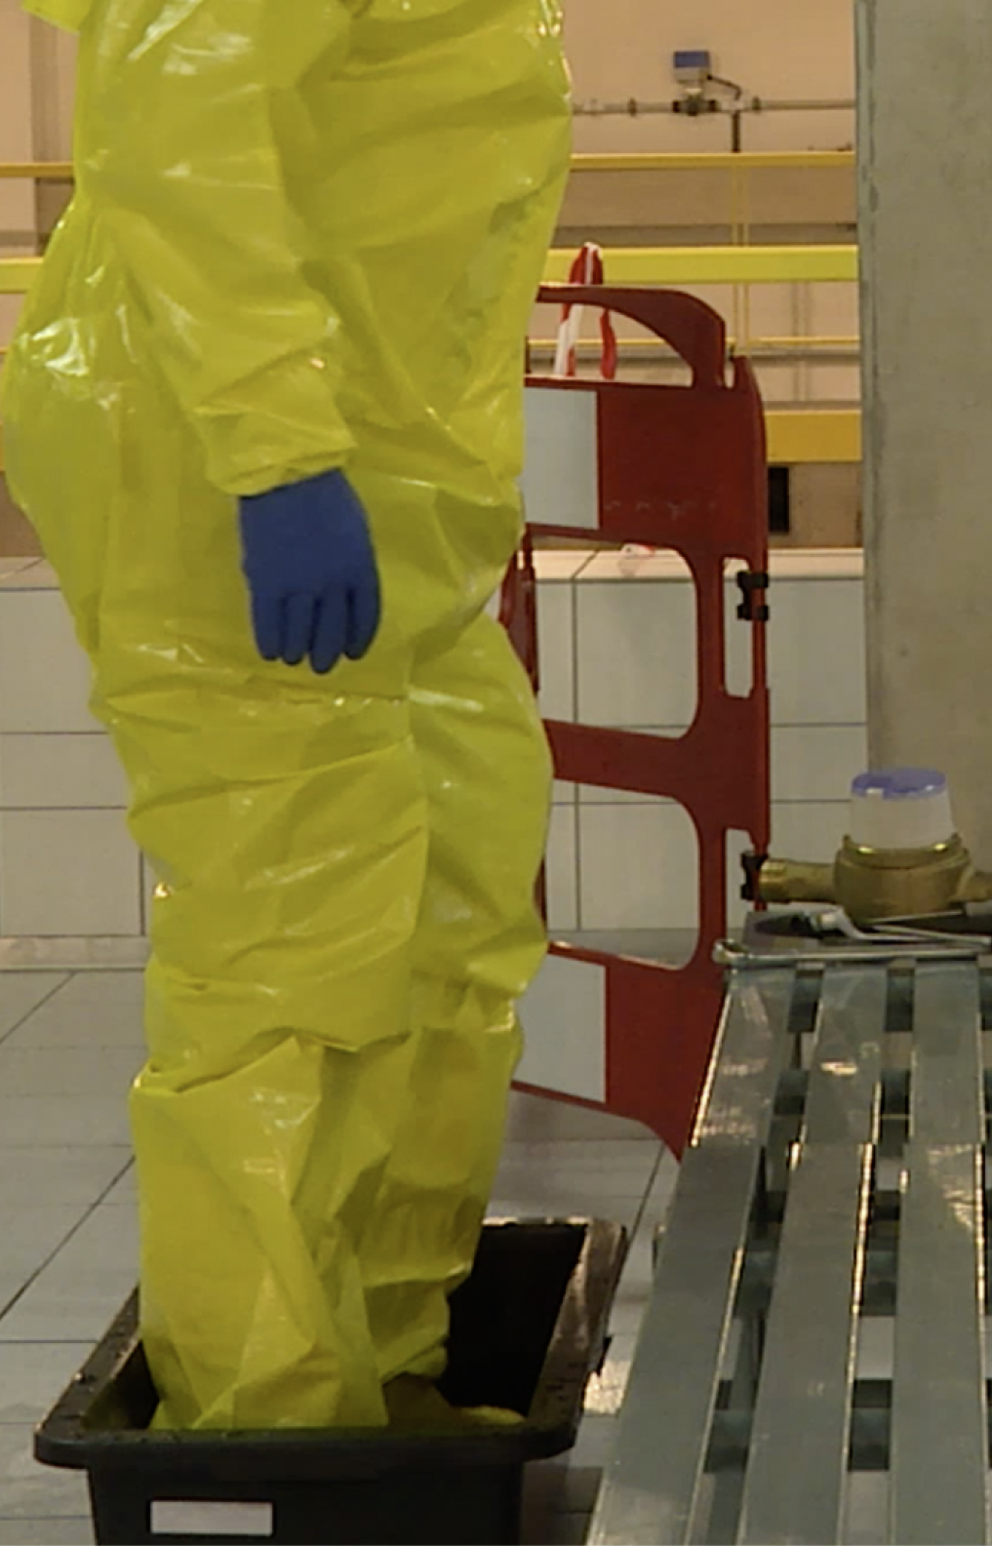
Desinfectie na uw werkzaamheden
Hoe netjes je ook werkt, er zal altijd een kans blijven op stof of vuil.
Desinfectiemiddelen:
Chloorbleekloog
35% waterstofperoxide: bij de UF- en HF membranen, want HF-membranen zijn niet bestand tegen chloor
Waterstofperoxide alleen op 3 locaties: in UV/waterstofperoxideinstallatie in Andijk en Heemskerk & in HF-membramen, niet bestand tegen chloor
Zorg voor:
Juiste persoonlijke beschermingsmiddelen
Juiste dosering: te weinig werkt niet, teveel ook niet
Desinfectieplan in draaiboek. Twijfels? Contact PWN-contactpersoon.
Notes:
Desinfectie na uw werkzaamheden
Hoe schoon en netjes u ook werkt, er komt bij werkzaamheden ongemerkt altijd wel stof of ander vuil binnen. Daarom gebruiken we na werkzaamheden chloorbleekloog of 35% waterstofperoxide als desinfectiemiddel.
Het middel dat u gebruikt is afhankelijk van de plek van de werkzaamheden.
Waterstofperoxide gebruiken we op drie locaties:
In de uv/waterstofperoxide installaties in Andijk en Heemskerk;
en in de HF-membranen. Deze zijn namelijk niet bestand tegen chloor.
Voor alle andere ontsmettingen gebruiken we chloorbleekloog.
Zorg ervoor dat u bij het gebruik van ontsmettingsmiddelen de juiste persoonlijke beschermingsmiddelen draagt. Denk hierbij aan rubber of latex handschoenen, gezichtsbescherming, een overall en ademluchtbecherming.
Gebruik ook altijd de juiste dosering. Te weinig werkt niet, dat spreekt voor zich. Maar ook bij een te hoge dosering verliest chloorbleekloog haar werking. De installatie wordt dan niet goed gedesinfecteerd.
Het desinfectieplan voor uw werkzaamheden staat beschreven in het draaiboek. Heeft u vragen of twijfels, neem dan altijd contact op met uw PWN-contactpersoon.

Slide 13
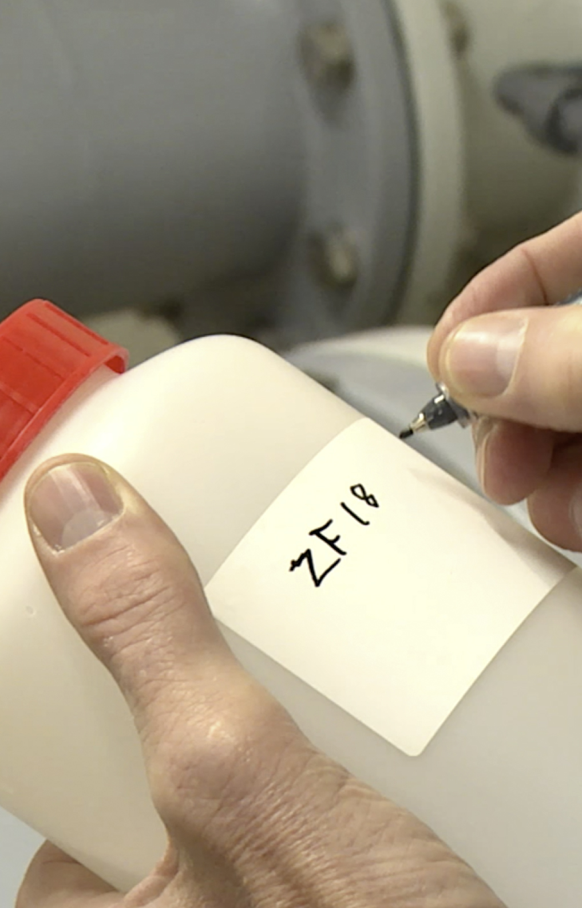
Controlemonsters na werkzaamheden en desinfectie
Binnen oranje en rode categorie worden altijd monsters genomen na werkzaamheden
Binnen 1 a 2 dagen uitslag
Afgekeurd? Gemiddeld 5 dagen voor nieuwe desinfectie
Notes:
Controlemonsters nu uw werkzaamheden en desinfectie
Na uw werkzaamheden en desinfectie neemt het Waterlaboratorium monsters. Het resultaat is meestal binnen 1 tot 2 dagen bekend. Tot die tijd mogen installaties binnen de rode categorie niet gebruikt worden.
Wordt een monster afgekeurd, dan moet de isntaaltie opnieuw schoongemaakt en gedesinfecteerd en bemonsterd worden. Dit duurt ongeveer 5 werkdagen.
In totaal is de installatie dus een hele week extra buiten gebruik!
Door netjes en hygiënisch te werken voorkomt u dit. Altijd en overal!

Slide 14
Hygiënisch werken, altijd en overal
Waar u ook werkt u dient altijd schoon en netjes te werken. Ver in het project moet er naast netjes ook hygiënisch gewerkt worden.
We herhalen wat dat betekent.
Notes:
Hygiënisch werken, altijd en overal
Binnen welke stap in het zuiveringsproces en waar in een installatie u ook aan de slag gaat, altijd en overal geldt dat hygiënisch werken vanzelfsprekend is.

Slide 15
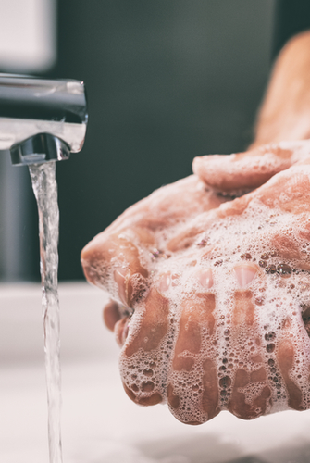
Tijdens de sloop en nieuwbouw of renovatie gelden de volgende regels:
Persoonlijke hygiëne
Schone en opgeruimde werkplek
Pictogrammen en waarschuwingstekens
Hygiënische zones
Notes:
Tijdens de sloop en nieuwbouw of renovatie van een bestaand gebouw gelden een aantal algemene regels:
1.Persoonlijke hygiene
2.Schone en opgeruimde werkplek
3. Let op Pictogrammen en waarschuwingstekens
4.Volg de Hygienische zones op
We nemen deze stapsgewijs met u door

Slide 16
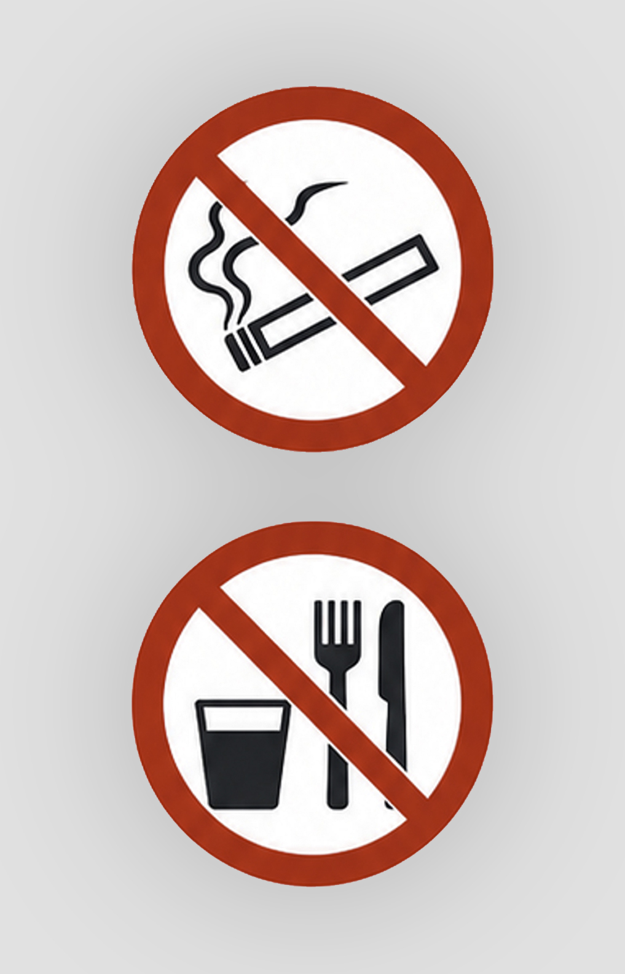
Persoonlijke hygiëne
Niet eten, drinken en roken op uw werkplek
Handen wassen voor u aan het werk gaat, na toilet bezoek
Schone veiligheidsschoenen
Schone werkkleding
Notes:
Persoonlijke hygiëne, schone schoenen en kleding
Zorg ervoor dat u nooit eet, drinkt of rookt op de werkplek.
Denk altijd aan uw persoonlijke hygiëne. Was uw handen voordat u aan het werk gaat, na ieder toiletbezoek en voor en na het eten.
Gebruik schoon schoeisel. Zorg dat het profiel van uw schoenen ook volledig schoon is.

Slide 17
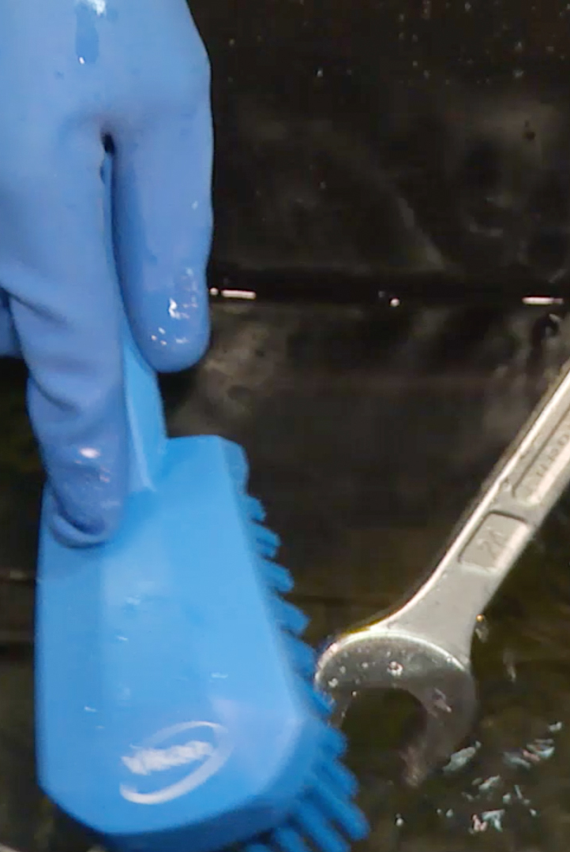
Schone opgeruimde werkplek
Neem alleen het gereedschap, materiaal en materieel mee wat u die dag nodig heeft
Gereedschap, materiaal en materieel legt u niet in de installatie of in open leidingdelen
Aan het eind van de werkdag ruimt u alles netjes op en laat u uw werkplek schoon en stofvrij achter
Gebruik een borstel met plastic haren voor desinfectie van gereedschap
Notes:
Schone werkplek & schoon gereedschap
Neem alleen het gereedschap, materiaal en materieel mee wat u die dag nodig heeft.
Gereedschap, materieel en materiaal legt u niet in de installatie of in de open leiding delen.
Aan het eind van de werkdag ruimt u alles netjes op en laat u uw werkplek schoon, opgeruimd en stofvrij achter.
Gebruik altijd een plastic borstel met plastic haren bij het desinfecteren van uw gereedschap. Natuurlijke materialen zoals hout en kokosharen zijn niet geschikt voor desinfectie. Het vocht van de chlooroplossing trekt er wel in, maar het chloor zelf niet. Hierdoor krijgen schimmels en bacteriën een kans.

Slide 18
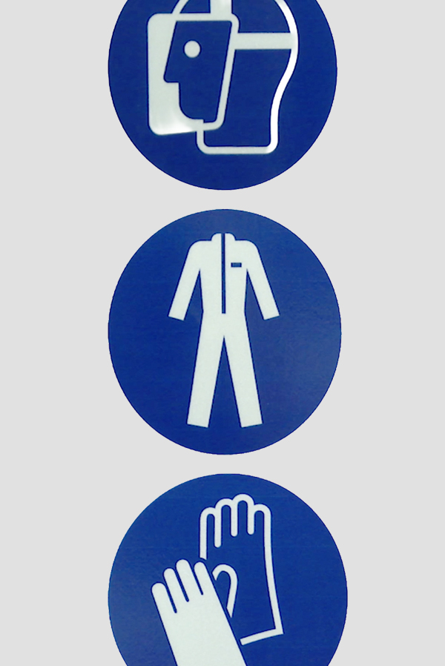
Pictogrammen en waarschuwingstekens
Let altijd op waarschuwingstekens en pictogrammen. Voor uw eigen veiligheid en die van anderen.
Ze staan er niet voor niets, dus loop er niet zomaar aan voorbij!
Notes:
Bij PWN worden gevaarlijke stoffen en situaties gemarkeerd waarschuwingsborden met pictogrammen. Let op waar deze waarschuwingsborden en pictogrammen staan en volg de boodschap van de waarschuwingsborden en pictogrammen op.

Slide 19
Hygiënisch werken
Als u tijdens het project in of aan de installatie gaat werken gelden de volgende regels omtrent hygiënisch werken:
Niet eten, drinken en roken
Persoonlijke hygiëne
Schone werkkleding en schoeisel
Let op waarschuwingstekens en pictogrammen
Houd de werkplek schoon & netjes
Gebruik schoon gereedschap en materialen
Desinfecteer gereedschap en materialen voor gebruik
Let op uw veiligheid en op die van anderen
Ruim goed op na de werkzaamheden
Notes:
Het spreekt voor zich dat u niet eet, drinkt en rookt tijdens uw werkzaamheden. Denk aan uw persoonlijke hygiëne en zorg voor schone werkkleding en schoeisel. Loop niet zomaar voorbij aan waarschuwingstekens en pictogrammen, ze staan er niet voor niets. Houd uw werkplek schoon en netjes, net als uw gereedschap en materialen. Desinfecteer ze voor gebruik. Let niet alleen op uw eigen veiligheid, maar ook op die van anderen en ruim altijd netjes op aan het eind van de werkdag en als u klaar bent met uw werkzaamheden.

Slide 20
Hygiënische zones
Zijn zones in installaties bij open water waar speciale eisen worden gesteld, om de kans op (her)besmetting van het water te verkleinen, omdat dit water drinkwater is of wordt.
Notes:
De hygiënische zones
Een belangrijk onderdeel van het hygiënisch werken is het herkennen van hygiënische zones. Binnen deze zones worden specifieke eisen gesteld.
We leggen u uit welke drie hygiënische zones er zijn binnen PWN. En welke regels er gelden binnen iedere zone.

Slide 21
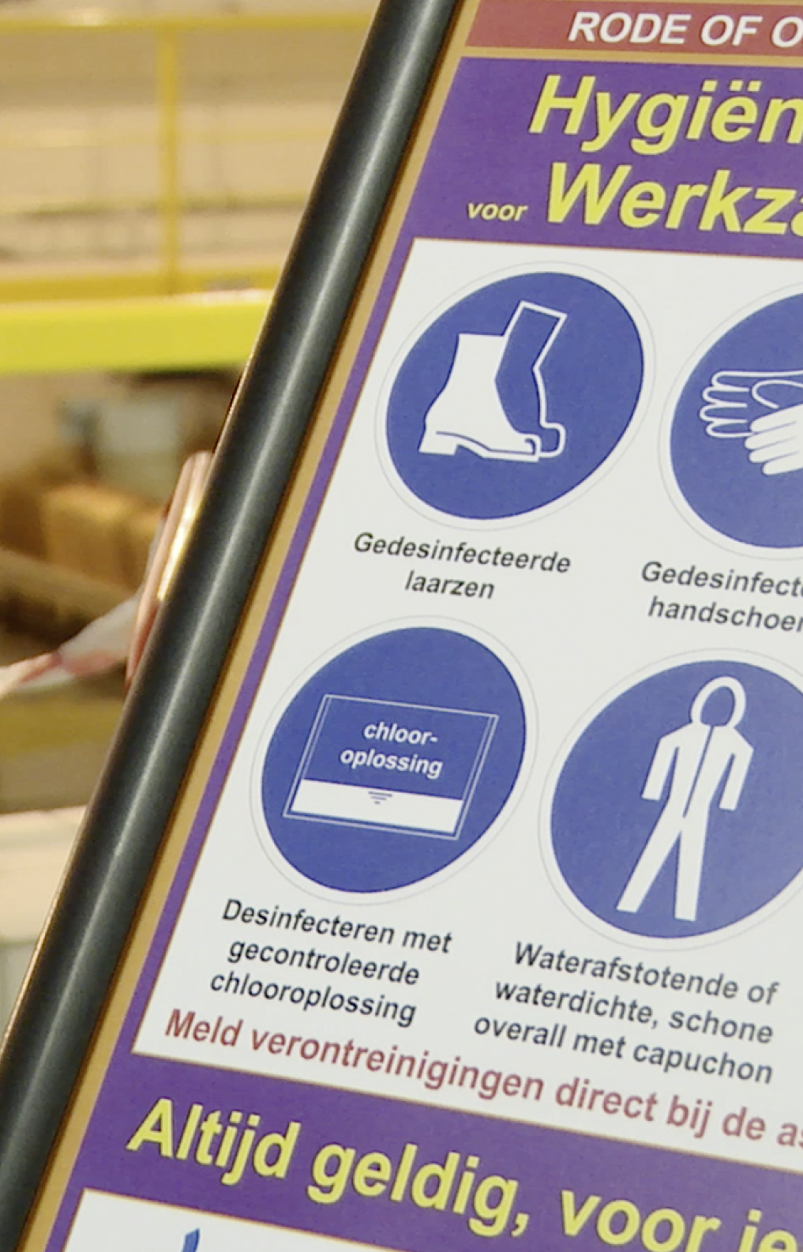
Bij nieuwbouw en renovatieprojecten kennen we 3 hygiënische zones:
Groene zone: alle ruimtes waarbij alle werkzaamheden uitgevoerd mogen worden
Rode zone: waarbij niet geboord, geslepen of gezaagd mag worden, omdat installatie- of leidingedelen open liggen voor montage
Paarse zone: Bij werkzaamheden aan installatie- of leidingdelen waarbij al (drink-) water doorgestroomd heeft of aansluitend aan de werkzaamheden (drink-)water door gaat stromen.
Notes:
Bij nieuwbouw en renovatieprojecten kennen we 3 hygiënische zones:
Groen dat is voor alle ruimtes waarbij alle werkzaamheden uitgevoerd mogen worden
Rode zone waarbij niet geboord, geslepen of gezaagd mag worden, omdat installatie- of leidingedelen open liggen voor montage
3. Paarse zone: Bij werkzaamheden aan installatie- of leidingdelen waarbij al (drink-) water doorgestroomd heeft of aansluitend aan de werkzaamheden (drink-)water door gaat stromen.
We leggen u nu per zone uit hoe u ze kunt herkennen en welke regels er gelden.

Slide 22
Groene Zone
Alle ruimtes
In de Groene Zone (alle ruimtes) geldt:
Schone veiligheidsschoenen
Schone werkkleding
Opruimen einde werkdag
Eten en drinken verboden
Verboden te roken
Leidingwerk afdoppen
Geen gereedschap of materiaal in de leidingen leggen
Schone werkkleding
Schone veiligheids-schoenen
Opruimen einde werkdag
Leidingdelen afdoppen
Eten en drinken verboden
Verboden te roken
Geen spullen in de leidingen leggen
Meld verontreinigingen direct bij de toezichthouder
Altijd geldig, voor iedereen
Notes:
De groene zone is voor alle ruimtes waar normale bedrijfsvoering is als er geen uitgebreide onderhoudswerkzaamheden plaatsvinden. Er is geen contact met open water of met de installaties.
In de groene zone geldt:
- Dragen van schone veiligheidsschoenen
- Dragen van schone werkkleding
- U ruimt alles op aan het einde van de werkdag en als u klaar bent met uw werkzaamheden
- Het is niet toegestaan om te eten en drinken en te roken
- Open leidingdelen dient u af te doppen
- U legt geen gereedschap of materiaal in open leidingen en installatiedelen
Blijf wel altijd veilig werken en denk na over je eigen veiligheid en die van anderen. Als u een risico ziet, meldt het dan en neem maatregelen in overleg met uw PWN-contactpersoon.

Slide 23
Rode Zone
Watervoerende ruimte
In de Rode Zone (watervoerende Ruimte met open installatie- of leidingdelen) geldt:
Schone werkkleding
Opruimen einde werkdag
Eten en drinken verboden
Verboden te roken
Geen vallende voorwerpen uit kleding
Leidingwerk afdoppen
Verboden te boren, slijpen en zagen
Geen gereedschap of materiaal in de leidingen leggen
Schone werkkleding
Schone veiligheids-schoenen
Opruimen einde werkdag
Leidingdelen afdoppen
Eten en drinken verboden
Verboden te roken
Geen spullen in leidingen leggen
Verboden te boren, slijpen en zagen
Meld verontreinigingen direct bij de toezichthouder
Altijd geldig, voor iedereen
Notes:
De rode zone
Dit is een watervoerende ruimte met open installatie-of leidingdelen.
In de groene zone geldt:
- Dragen van schone veiligheidsschoenen
- Dragen van schone werkkleding
- U ruimt alles op aan het einde van de werkdag en als u klaar bent met uw werkzaamheden
- Het is niet toegestaan om te eten en drinken en te roken
- Open leidingdelen dient u af te doppen
- U legt geen gereedschap of materiaal in open leidingen en installatiedelen
- Het is ten strengste verboden te boren, slijpen en zagen in een ruimte met de rode zone
Blijf wel altijd veilig werken en denk na over je eigen veiligheid en die van anderen. Als u een risico ziet, meldt het dan en neem maatregelen in overleg met uw PWN-contactpersoon.

Slide 24
Paarse Zone
Hygiënische zone voor werkzaamheden
Als er aan deze installaties gewerkt wordt en er een “open verbinding” wordt gecreëerd, zal de ruimte rondom die open verbinding lokaal en tijdelijk worden ingericht als Paarse Zone.
Op de paarse signaleringsborden zullen onderstaande regels vermeld staan:
Gedesinfecteerde laarzen
Gedesinfecteerde handschoenen
Eten en drinken verboden
Desinfecteren met gecontroleerde Peroxide-oplossing
Waterafstotende of waterdichte, schone overall met capuchon
Geen vallende voorwerpen uit kleiding
Omdat er bij een paarse zone open leidingdelen zijn en daar geen stof in mag treden, geldt rondom de paarse zone altijd een rode zone. Daar mag dus niet worden geboord, geslepen of gezaagd.
Gedesinfecteerde laarzen
Gedesinfecteerde handschoenen
Eten en drinken verboden
Desinfecteren met gecontroleerde peroxide-oplossing
Waterafstotende of waterdichte, schone overall met capuchon
Geen vallende voorwerpen uit kleding
Meld verontreinigingen direct bij de toezichthouder
Altijd geldig, voor iedereen
Notes:
Paarse zone
Hygienische Zone werkzaamheden.
Als er in of aan deze installaties gewerkt wordt en er een “open verbinding” wordt gecreëerd, de ruimte rondom die open verbinding lokaal en tijdelijk worden ingericht als Paarse Zone
In de paarse zone geldt:
- Dragen van gedesinfecteerde laarzen
- Dragen gedesinfecteerde handschoenen
- Eten, drinken en roden is verboden
- Desinfecteren met gecontroleerde Peroxide-oplossing
- Waterafstotende of waterdichte, schone overall met capuchon
- Geen vallende voorwerpen uit kleiding
Omdat er bij een paarse zone open leidingdelen zijn en daar geen stof in mag komen, geldt rondom de paarse zone altijd een rode zone. Daar mag dus niet worden geboord, geslepen of gezaagd.

Slide 25
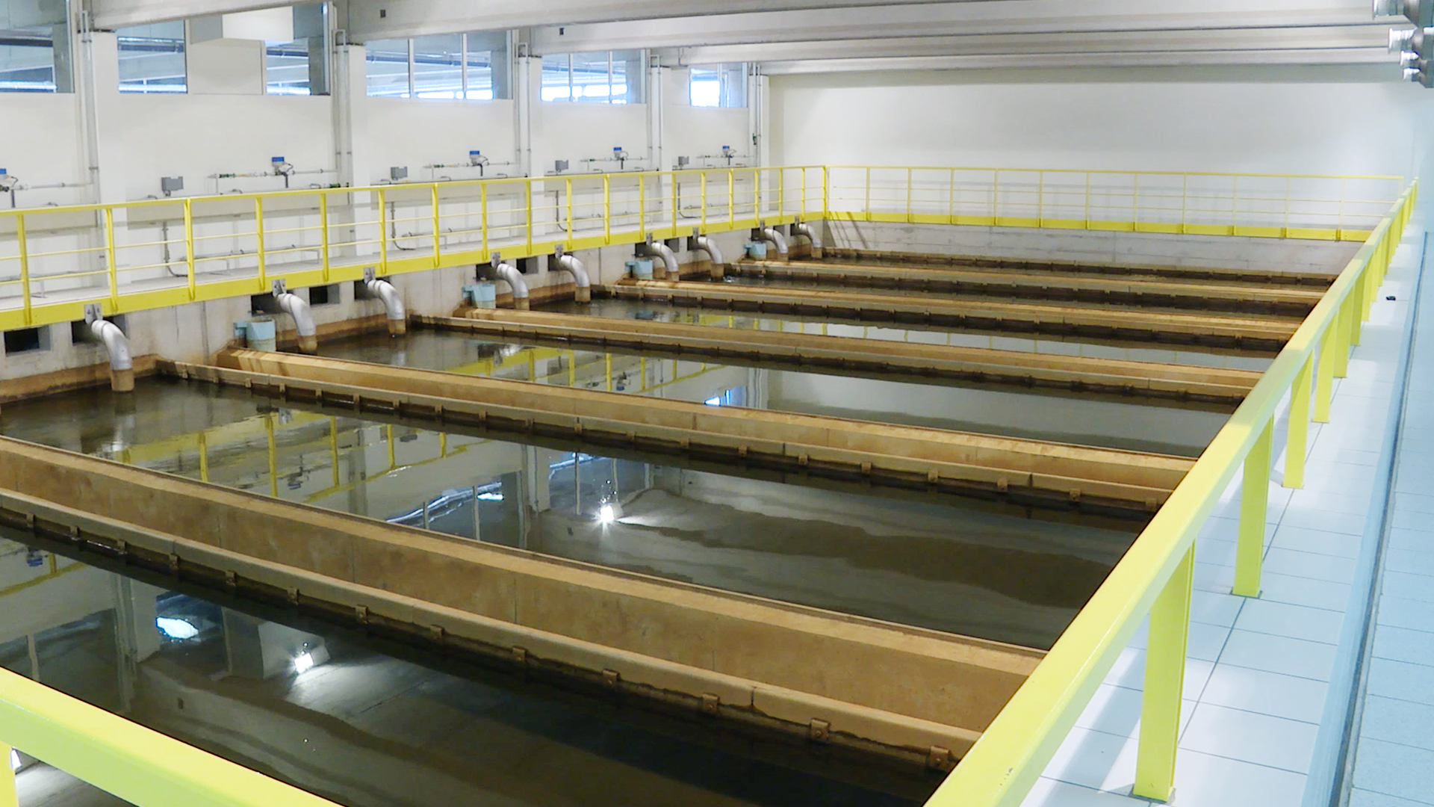
Alles nog eens op een rij
Notes:
We zetten alles nog eens op een rij

Slide 26
Indeling zuiveringen – blauw, oranje en rood
Zuiveringsfases zijn ingedeeld in 3 categorieën:
Categorie blauw
Ruw water, heeft nog geen desinfectie gehad
Categorie oranje
Heeft enige desinfectie gehad
Categorie rood
Hoofddesinfectie of drinkwaterkwaliteit
Notes:
Indeling zuiveringsfases
BLAUW
ORANJE
ROOD

Slide 27
Categorie blauw
Categorie oranje
Categorie rood
Ruwwater, geen zuivering
Voorbeelden: bekkens, inlaatkanalen, ruwwaterzeven
Geen desinfectie na werkzaamheden
Geen controle via bemonstering
Installatie mag weer direct gebruikt worden
Enige zuivering
Voorbeelden: coagulatie en sedimentatie
Desinfectie na werkzaamheden
Controle achteraf via bemonstering
Installatie mag weer direct gebruikt worden
Laatste zuiveringsfase of al drinkwater
Voorbeelden: drinkwaterkelders, gehele PWN distributienetwerk
Desinfectie na werkzaamheden
Controle achteraf via bemonstering
Installatie mag alleen na goedkeuring monsters gebruikt worden
Notes:
Binnen PWN werken we met drie zuiveringscategorien: blauw, oranje en rood. Voor iedere kleur gelden andere desinfectie en opleveringseisen.
De blauwe categorie hoort bij ruw water waar nog geen enkele desinfectie heeft plaatsgevonden. Na oplevering hoeft u niet te desinfecteren. Wel is het belangrijk om goed schoon te spoelen. Dat mag ook met ruwwater.
Na uw werkzaamheden hoeven er geen controlemonsters genomen te worden door het Waterlaboratorium. De installatie mag direct na oplevering weer in gebruik genomen worden.
Binnen de oranje zuiveringsstap heeft enige desinfectie plaatsgevonden of het vindt ter plekke plaats.
Na uw werkzaamheden is desinfectie noodzakelijk. Het Waterlaboratorium neemt vervolgens controlemonsters. De installatie mag direct na oplevering weer in gebruik genomen worden.
Binnen de rode categorie is het water aan de laatste zuiveringsstap toe of is het al van drinkwaterkwaliteit.
Na uw werkzaamheden moet er gedesinfecteerd worden. Het Waterlaboratorium neemt hierna monsters. De installatie mag pas weer gebruikt worden als de uitslag positief is.

Slide 28
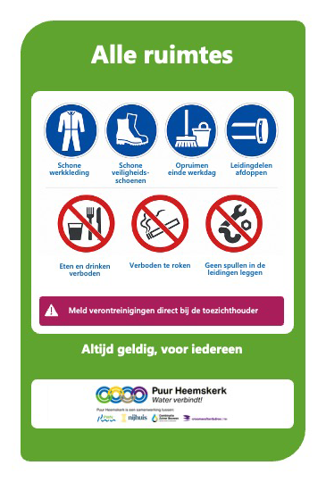
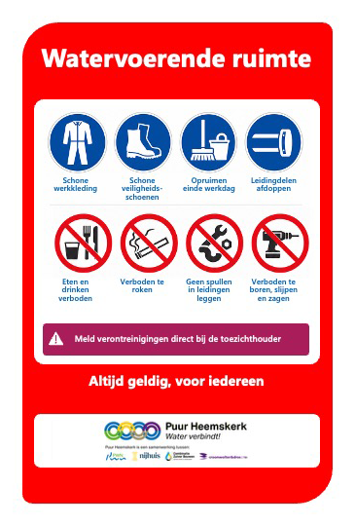
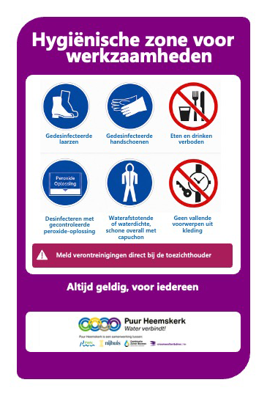
We werken binnen PWN met hygiënische zones. Die herkent u aan een groen, rood of een paars bord.
Notes:
We werken binnen PWN met hygiënische zones. Bij renovatie en nieuwbouw projecten zijn dat een groene, rode of een paarse zone.
De groene zone is voor alle ruimtes waar normale bedrijfsvoering is als er geen uitgebreide onderhoudswerkzaamheden plaatsvinden. Er is geen contact met open water of met de installaties.
De rode zone Dit is een watervoerende ruimte met open installatie-of leidingdelen.
Paarse zone Als er aan deze installaties gewerkt wordt en er een “open verbinding” wordt gecreëerd, zal de ruimte rondom die open verbinding lokaal en tijdelijk worden ingericht als Paarse Zone

Slide 29
Werk schoon en hygiënisch hiermee voorkomt u onnodige vertraging tot opleveren van uw werk.
Afkeur betekent vertraging van werkzaamheden
Notes:
Met het naleven van de regels en richtlijnen in deze cursus zorgen we er samen voor dat ons drinkwater schoon en veilig blijft. De regels zijn niet vrijblijvend en we hebben ze zorgvuldig samengesteld.

Slide 30
Bij herhaaldelijk overtreden van de regels kan u
de toegang tot het werk ontzegt worden.
We staan open voor tips en verbetervoorstellen.
Notes:
We spreken u aan bij een overtreding van de regels. Komt dat vaker voor, dan wordt u de toegang tot het werk ontzegt.
Wij staan open voor tips en verbeteringen wij gaan graag hierover met u in gesprek tot die tijd gelden de regels zoals zijn benoemd in deze cursus

Slide 31
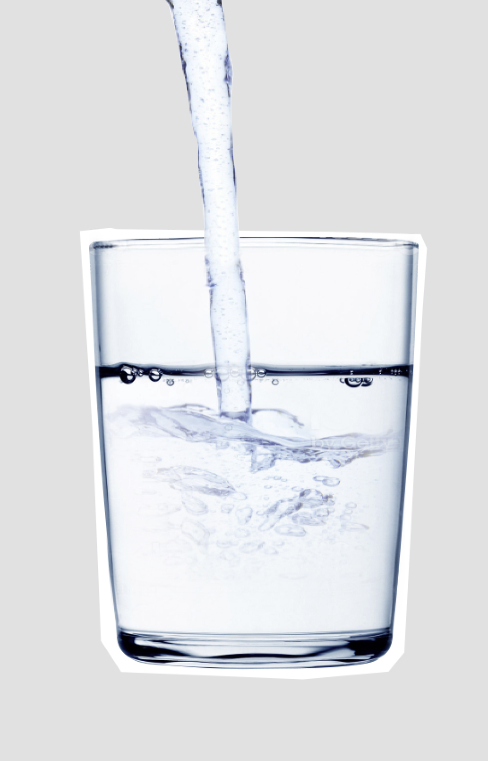
Samen zorgen we voor schoon en veilig
Bedankt dat u deze cursus met aandacht bekeken heeft.
U krijgt nu 10 multiplechoicevragen. Daarvan moet u er minimaal 7 goed hebben.
Succes met de vragen.
We zien u graag terug op een van onze locaties.
Notes:
Bedankt dat u deze cursus met aandacht bekeken heeft. We zien u graag terug op een van onze locaties.

Slide 32
Bedankt voor
uw aandacht

